Slide 1
Blitzschutz-/ Überspannungsschutz Familie Meier
Von A.Dorn / N.Ackermann

Slide 2
Inhaltsverzeichnis
Äußerer Schutz
Innerer Schutz

Slide 3
Äußerer Schutz
Um ihr Grundstück und vorallem das Haus zu schützen würden wir ihnen für den Äußeren Blitz-/Überspannungsschutz mittels einem verfahren (Blitzkugelverfahren) die nötigen Maschen für ihre Dach-/Außenwandfläche berechnen.
Desweiteren werden wir die notwendigen Ableiter berechnen.

Slide 4
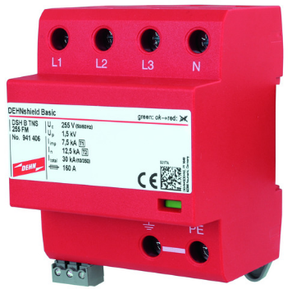
Innerer Schutz
Typenklassen von Schutzgeräten
Typ 1: Blitzstromableiter
Typ 2: Überspannungs-Schutzgerät
Typ 3: Überspannungs-Schutzgerät
Dehn+Söhne Kombieableiter Typ1+2

Slide 5
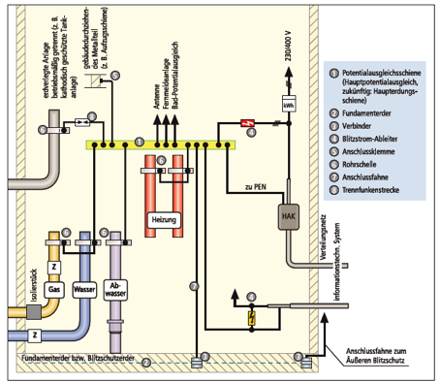
Innerer Schutz
Blitzschutz-Potenzialausgleich
Der Blitzschutz-Potentialausgleich beseht aus der Verbindung aller voneinander getrennten metallenen Teile der Anlage mit dem Blitzschutzsystem
Prinzip der Blitzschutz-Potenzialausgleiches

Slide 6
Quellen
http://www.adams-blitzschutz.de
https://www.dehn.de
Elektrotechnik Gesamtband

